Slide 1
Asistente para recomendación de Actividades
Integrantes
Karen Segura
Linda Castillo
Julio Villacis
Jean Carlos Tapia

Slide 2
OBJETIVO GENERAL
Recomendar a los usuarios que actividades puede realizar dependiendo del día, hora y estado de ánimo.
PROBLEMA
Las personas en la actualidad según el estado de ánimo, basados en hechos y circunstancias individuales realizan diferentes tipos de actividades que conllevan a mejorar su estado de ánimo o no

Slide 3
SOLUCIÓN
Se realiza una app que nos permite recomendar actividades de cualquier índole basados en el circulo social que rodea a un usuario, por lo general estos interactúan en la actualidad con las redes sociales y sus búsquedas en la web.

Slide 4
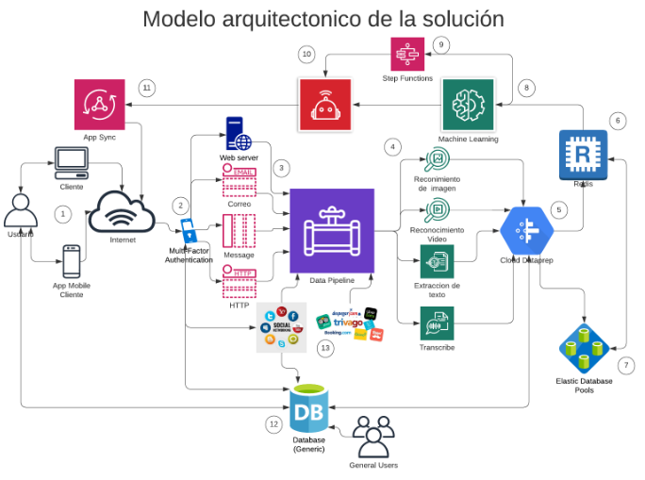

TECNOLOGÍA UTILIZADA

Slide 5
RAZONES POR LAS QUE SE UTILIZÓ NODE.JS
Su parecido con JavaScript hace que este lenguaje sea más fácil de aprender.
Node-js ss un entorno de ejecución de JavaScript
Nos brinda facilidad de desarrollar tanto para front y back end.
Curva de aprendizaje, node.js es ideal para crear este tipo de servicios porque es relativamente fácil de aprender comparado con otros frameworks

Slide 6
LA SOLUCIÓN CON NODE.JS
Se crearon los siguientes archivos:
Index.js.- contiene la descripción:
Servidor, enrutador, manejador
Los manejadores de las paginas a ser desplegadas
Router.js.- Enrutador:
Se encarga de direccionar a la función según lo capturado.
RequestHandler.- Manajador de requerimientos contiene:
Las funciones que leeran las paginas web y que enviaran al browser

Slide 7
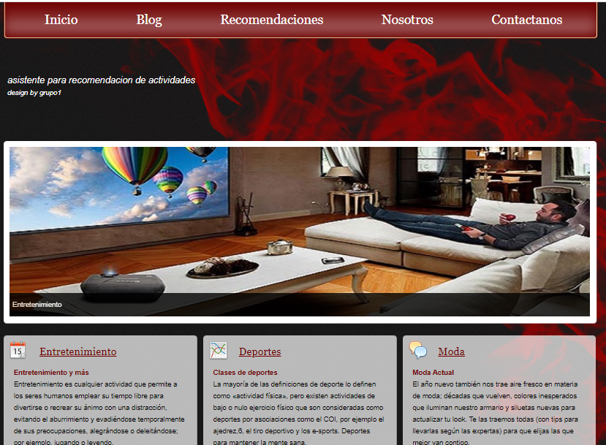

Slide 8
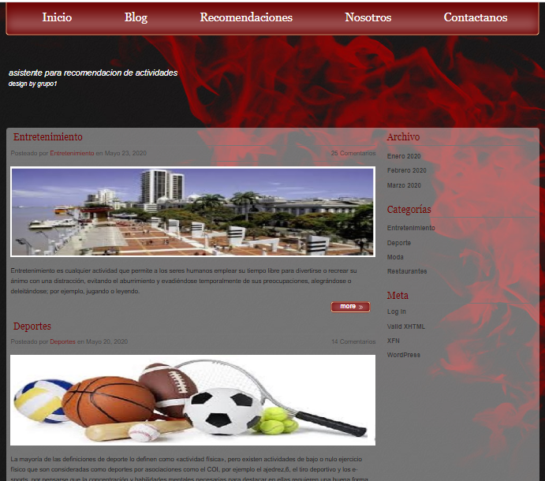

Slide 9
